Slide 1
实时双语字幕插件
模块一测试基础实践
38 条新增用例 2 个有效缺陷
本地确定性测试与修复回归
2026年9月 小组成员及班级待填写
01
Notes:
建议讲解30秒。本次汇报对象是一个将浏览器音频转换为双语字幕的插件。本轮聚焦模块一测试基础实践，新增38条自动化用例，确认两个独立缺陷并完成修复。强调这是个人工作分册，成员署名与最终贡献比例由小组合并填写。来源：项目README及evidence/after/summary.json。

Slide 2
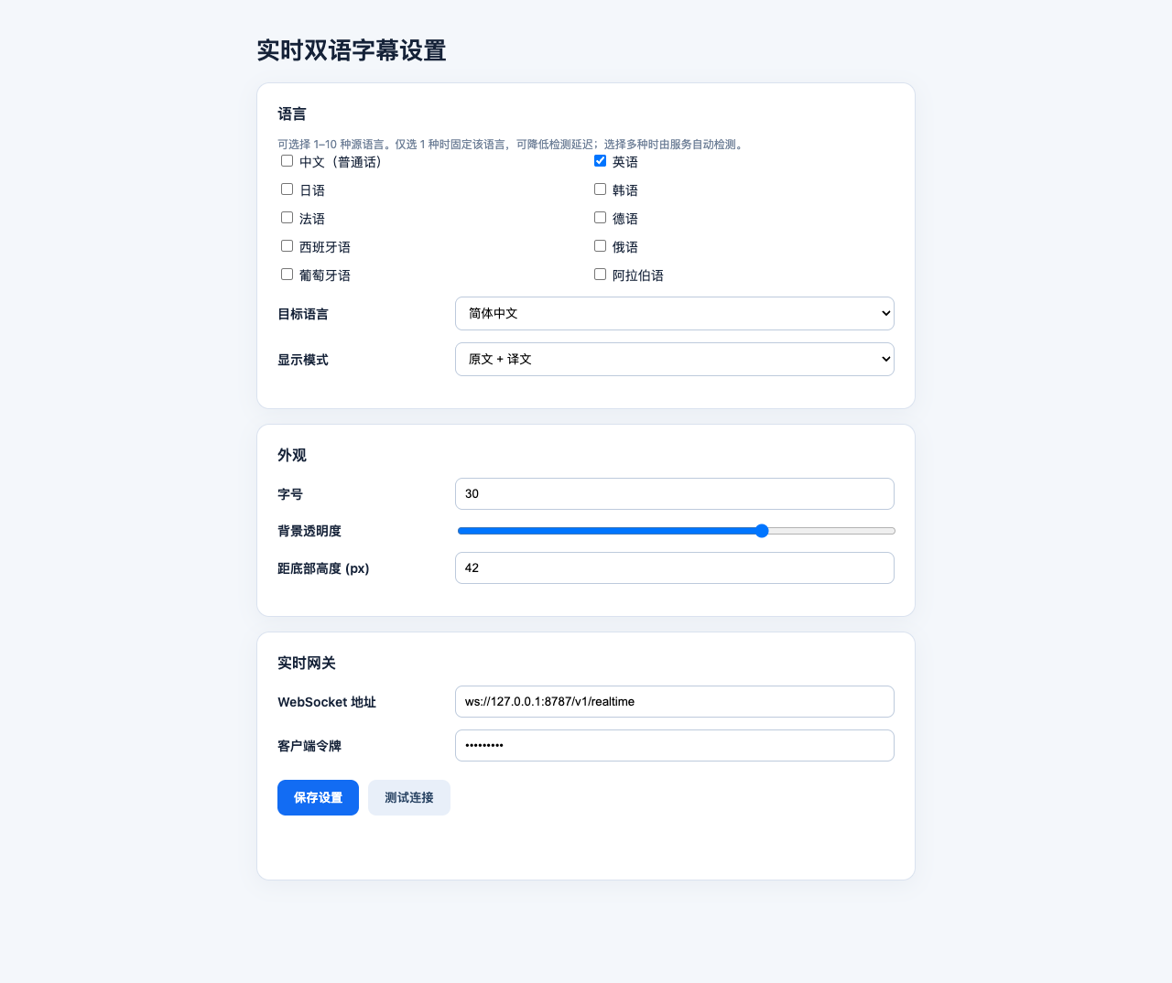
核心功能与系统架构
01 浏览器音频捕获
02 PCM 与 WebSocket 网关
03 识别和翻译服务
04 双语字幕浮层
本轮用 fake 服务替代云端
02
Notes:
建议讲解35秒。插件捕获标签页音频并转为16kHz单声道PCM，通过本地网关发送给识别翻译服务，再将临时和最终字幕显示在页面。右图是本轮真实加载MV3扩展后的设置页截图。fake服务输出固定字幕，只验证本地链路。来源：README、apps/extension和apps/gateway源码；M1-034截图。

Slide 3
本轮测试范围
已验证
未验收
设置与语言数量约束
音频帧和降采样
字幕状态与两秒缓存
本地网关鉴权和停止
Chrome 设置及字幕显示
真实云端识别准确率
真实端到端延迟
用户手势触发音频捕获
Safari 原生宿主及签名
03
Notes:
建议讲解30秒。左侧内容由本轮38条用例验证。右侧保留实际未测范围，尤其是真实捕获需要用户点击浏览器扩展按钮，原有自动化明确跳过；不能将模拟测试通过解释为云端识别准确。来源：tests/module1/cases.json，原有extension.spec.ts。

Slide 4
测试策略与设计方法
边界值 17 条
字号 13／14／48／49
缓存 50 帧与 51 帧
等价类 4 条
重复语言、HTTP 网关地址
奇数 PCM 字节、无效采样率
场景法 17 条
临时字幕确认、连接代次变化
握手、字幕流与正常停止
04
Notes:
建议讲解35秒。三种方法按每条用例的主要设计依据互斥统计。字号采用上下界与相邻越界值，重复语言构成无效等价类，最终字幕和会话停止需要按顺序触发状态。阅读源码帮助选择断言，但本次未以数量推断代码覆盖率。来源：cases.json及共享协议。

Slide 5
38 条用例的模块分布
全部自动化 覆盖三种设计方法
05
Notes:
建议讲解30秒。设置与音频共21条，主要检查配置和输入约束。剩余17条覆盖状态、缓存和外部交互。全部38条均自动执行，浏览器5条中两条加载真实扩展设置页，三条在浏览器中运行构建后的字幕脚本。来源：cases.json。

Slide 6
典型用例的输入与预期
编号 | 关键输入 | 可检查的预期
M1-002 | 字号 14 | 合法下界，校验通过
M1-025 | final rev2 后到 interim rev3 | 保留最终字幕，临时为空
M1-027 | 51 个连续 40ms 帧 | 仅保留最新 50 帧并提示
M1-032 | hello、PCM、end | 最终字幕与正常关闭码
06
Notes:
建议讲解40秒。用例不是只断言代码是否能运行，而是针对需求设置可证伪的预期。M1-025揭示最终字幕回退，M1-027揭示容量计算少了一帧。网关正常会话用例通过真正的本地WebSocket运行，固定服务消除了云端随机性。来源：core.test.ts、gateway.test.ts。

Slide 7
自动化设计与隔离
Vitest 28 + 5
纯函数、MockSocket
真实本地网关与 fake provider
Playwright 5
真实 MV3 设置页
构建后的 content.js 与固定事件
统一编号与证据
M1 编号贯穿 Excel、脚本和 JSON
失败截图、日志与源码哈希可追溯
07
Notes:
建议讲解35秒。28条核心测试使用纯函数或可控WebSocket，5条网关测试启动随机本地端口，5条浏览器测试使用独立Chromium配置。浮层测试仅替代Chrome消息接口，没有将生产的closed ShadowRoot改为open。测试结束清理连接和浏览器。来源：本轮测试源码与README。

Slide 8
一键运行与结果文件
npm run test:module1
33 条 Vitest 测试
Chrome 扩展构建
5 条 Playwright 测试
summary.json 逐用例结果
unit.json 原始断言
browser.json 浏览器结果
browser-artifacts 截图与 trace
成功退出码 0 失败或未执行返回非零
08
Notes:
建议讲解35秒。首次执行npm ci和Playwright安装浏览器，然后运行屏幕中的命令。该命令依次完成单元集成测试、Chrome构建和浏览器测试，最后生成summary.json。任意失败或未执行返回非零。演示时可打开结果文件核对编号。来源：run.mjs及实际终端日志。

Slide 9
修复前后执行结果
测试批次 | 通过 | 失败 | 跳过
本轮原版 38 条 | 35 | 3 | 0
本轮修复后 38 条 | 38 | 0 | 0
原有单元测试 | 36 | 0 | 0
原有浏览器测试 | 3 | 0 | 1
本轮通过率 92.1% 提升至 100%
3 条失败断言对应 2 个独立缺陷
09
Notes:
建议讲解40秒。修复前的三条失败来自两个独立缺陷，字幕缺陷同时被单元和浏览器用例发现，因此不能按失败条数重复计算缺陷。修复后38条全部通过。原有36条单元测试与3条浏览器测试通过，另有1条原有捕获测试跳过。来源：before-unit.json、before-browser/browser.json、after/summary.json和regression.log。

Slide 10
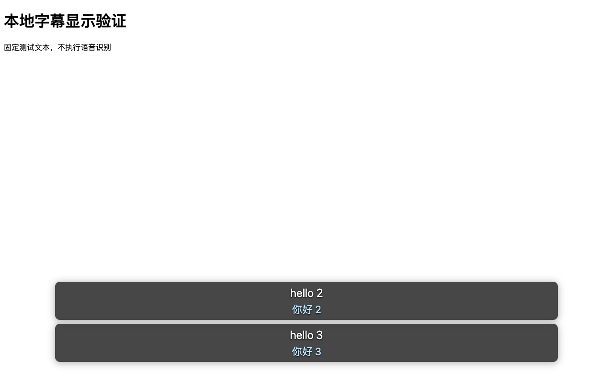
典型缺陷 最终字幕重复显示
BUG-M1-001
输入
final rev2 后到 interim rev3
原版
同一片段显示两份文本
修复
同代次最终片段拒绝回退
验证
M1-025 与 M1-037 通过
10
Notes:
建议讲解45秒。先给同片段发送revision2的最终字幕，再发送revision3的临时字幕。原版仅看修订号，导致最终与临时同时出现。左图是原版浏览器失败时的真实截图。共享逻辑和content脚本分别有一份合并逻辑，两处都修复后，单元与浏览器验证才一致。来源：BUG-M1-001，M1-025和M1-037原始失败记录及fixes.patch。

Slide 11
边界发现与测试隔离问题
BUG-M1-002 缓存多保留一帧
51 × 40ms = 2040ms
原版只比较 2040 − 40 = 2000ms
补计首帧时长后，仅保留最新 50 帧
测试隔离中的一次失败
清空 storage.local 后后台仍有缓存
通过 settings:set 重置内存与持久化状态，未计为产品缺陷
11
Notes:
建议讲解45秒。第二个缺陷在时间窗计算：51帧覆盖2040毫秒，但结束时间相减只有2000毫秒，原版因此未淘汰。修复补计首帧40毫秒，并验证50帧正常保留。另一个工程问题发生在用例隔离：只清空磁盘存储时后台仍缓存旧值，改用settings:set同时重置两层状态。这属于测试环境问题，未计入产品缺陷。来源：M1-026、M1-027、background.ts及browser.spec.ts。

Slide 12
测试结论与后续验收
38 / 38
本轮用例全部通过
2 个有效缺陷完成修复与回归
原有测试、类型检查及构建通过
后续验收：真实音频捕获、云端效果、Safari 宿主
成员身份与最终贡献比例待小组合并填写
12
Notes:
建议讲解35秒。本轮38条用例通过，两个缺陷具备原版失败、最小修复和回归通过证据，类型检查和相关构建成功。交付包括用例表、测试工程、缺陷报告、测试报告、PPT与操作说明。局部通过不意味着整个系统可发布，后续应补充真实音频捕获、云端效果和Safari宿主验收。成员署名及贡献比例待小组合并，AI辅助情况在报告和README中如实说明。来源：最终执行归档。

